Slide 1

Betriebliche GesundheitsVorsorge
Neu gedacht
#MachenWirGern
Competence Center Firmenkunden

Slide 2


Qualifizierte Mitarbeiter gewinnen und binden – aktuelle Herausforderungen
demografischer
Wandel
Fachkräftemangel
Veränderte Ansprüche der Mitarbeiter und der nachkommenden Generationen
Steigender Krankenstand in Deutschland

Slide 3
Herausforderung der Unternehmen: Erhöhte bKV-Nachfrage
75%
der Unternehmen sehen eine bKV als Top 3-Instrument bei der Mitarbeiterbindung an
44%
der Unternehmen haben Schwierigkeiten bei der Stellenbesetzung
55%
der Arbeitgeber sehen ihre größte Herausforderung in der demografischen Entwicklung
(bis 2035 geht die Zahl der AN um bis zu 6 Mio. zurück)
1,458 Mio
offene Stellen in Deutschland
>90%
der offenen Stellen sind in Betrieben mit unter 500 MA zu finden.
(davon knapp die Hälfte in Betrieben bis zu 19 MA)
45%
der Arbeitgeber geben auf die Frage nach ihren größten Herausforderungen „Fehlzeiten / Krankheiten von Mitarbeitern“ an
Quelle: dpa Infografik 2019

Slide 4

Was kann eine betriebliche Krankenversicherung?
Unterstützung bei der Mitarbeitergewinnung
Unterstützung bei der Mitarbeiterbindung
Reduzierung von Fehlzeiten und Gesundhaltung der Mitarbeiter
Gezielt einsetzbares Benefitinstrument
Wertschätzung & Motivation

Slide 5

Wirkungsfelder - Arbeitnehmersicht
Arbeitgeber bietet besondere Rahmenbedingungen
Keine Gesundheitsprüfung, keine Wartezeiten, keine Ausschlüsse
Sinnvolle Ergänzung der gesetzlichen und privaten Absicherung
Mitversicherung von Familienangehörigen möglich
Große Leistungsauswahl, für alle Mitarbeiter kostenlos

Slide 6

Wirkungsfelder - Arbeitnehmersicht
Arbeitgeber bietet besondere Rahmenbedingungen
Keine Gesundheitsprüfung, keine Wartezeiten, keine Ausschlüsse
Sinnvolle Ergänzung der gesetzlichen und privaten Absicherung
Mitversicherung von Familienangehörigen möglich
Große Leistungsauswahl, für alle Mitarbeiter kostenlos

Slide 7


Unsere Produktpalette
Einfaches Handling & Kein Verwaltungsaufwand

Slide 8

DIE WELL - TARIFWELT
Produktgruppe | Bezeichnung | Produktname
Budgetlösungen | Ambulantes Gesundheitsbudget | WellYou Start / WellYou
 | Zahn-Budget | WellDent
Gutscheinlösungen | Vorsorge-Gutscheine | CareWell
 | Manager-Vorsorge | CareWell Exclusive
Weitere Lösungen | Krankenhaus 2-Bett | GetWell Comfort
 | Krankenhaus 1-Bett | Get Well Premium
 | Krankentagegeld | GetWell Daily
 | Auslandsreisen | TravelWell
Alle Tarife in der Beitragsbefreiungsvariante mit einem +
Stationäre Tarife fakulativ erhalten den Zusatz me

Slide 9
MODULAR.FLEXIBEL.WERTVOLL
Beitragsgarantie bis 31.12.2022
Die attraktiven Bausteine für Ihre Mitarbeiter
4 Gutscheine
4 weitere bKV-Lösungen
WellYou
WellYou start
WellDent
GetWell Comfort
GetWell Premium
Ab
9,75 €¹
9,90 €¹
19,95 €¹
24,95 €¹
Ab
10,30 €²
10,40 €²
21,25 €²
26,44 €²
CareWell
CareWell Exklusiv
GetWell Daily
TravelWell
8,50 €¹
42,20 €¹
0,70 €*
2,30 €¹
9,00 €²
44,40 €²
0,73 €*
2,50 €²
1) Beiträge pro Monat, Eintrittsalter 16–67, ohne Beitragsbefreiung 2) mit Beitragsbefreiung *Je ein Euro Krankentagegeld

Slide 10





BEITRAGSBEFREIUNG – EINFACH MENSCHLICH
Das Ziel der Beitragsbefreiungs-Variante ist es, den Versicherungsschutz bei Veränderungen beitragsfrei zu stellen
Pflegefall
bei Pflege- oder Familienpflegezeit max. 6 Monate
Arbeitsunfähigkeit
ab dem 43. Tag einer längeren Arbeitsunfähigkeit
Elternzeit
bei Elterngeldbezug max. 12 Monate
Sabbatjahr
bei einem kombinierten Abschluss von einem GetWell+ mit einem weiteren bKV+ Tarif bis 12 Monate

Slide 11
BEITRÄGE ZUR BETRIEBLICHEN KRANKENVERSICHERUNG
Versicherungsschutz – Belegschaftsangehörige 16-67 Jahre - ohne Beitragsbefreiung
Gutscheinlösung |  | Pro Mitarbeiter
CareWell | Individuelle Gutscheine für Vorsorge- und Früherkennungsuntersuchungen | 8,50 EUR
CareWell Exclusive | Vorsorge für Manager und Führungskräfte − exklusiv und auf Privatpatienten- Niveau | 42,20 EUR
WellYou | 100 % Erstattung für eine Vielzahl von ambulanten , dentalen und Vorsorgemaßnahmen Mit BB Start - 9,75€ / 300€ - 13,00€ / 600€ - 21,10€ / 900€ - 29,50€ | Ab 9,75 EUR
WellDent | 100 % für Zahnersatz, Zahnbehandlung und Zahnprophylaxe sowie für Kieferorthopädie nach Unfällen. Ohne BB 500€ - 9,90€ / 1.000€ - 15,90€ / 1.500€ - 19,90€ / 2.500€ - 26,90€ / 5.000€ - 36,90€ | Ab 9,90 EUR
GetWell Daily (Beispiel: 10,00 €/Tag) | Krankentagegeld ab dem 43. Tag einer Arbeitsunfähigkeit, bei längerer Lohnfortzahlung entsprechend später | 7,00 EUR

Slide 12
BEITRÄGE ZUR BETRIEBLICHEN KRANKENVERSICHERUNG
Versicherungsschutz – Belegschaftsangehörige 16-67 Jahre - ohne Beitragsbefreiung
Produkte |  | Pro Mitarbeiter
GetWell Premium | Unterbringung im Einbett-Zimmer, privatärztliche Behandlungen, freie Krankenhauswahl, Vor- und nachstationäre Behandlung, ambulante Operationen inkl. Aufnahme- und Abschlussuntersuchung, keine Begrenzung auf GOÄ, GKV Zuzahlungen [10€ für max. 28 Tage p.a.], Rooming-In Option bei Kinder, Transportkosten ohne Begrenzung, KH-Ersatzleistung 30 EUR/Tag [30 € pro Leistungsverzicht, also bei Verzicht auf Einbett-Zimmer und Chefarzt = 60 €, keine zeitliche Begrenzung], Erstattung von GKV-Zuzahlungen | 24,95 EUR
GetWell Comfort | Unterbringung im Zweibett-Zimmer, privatärztliche Behandlungen, freie Krankenhauswahl, Vor- und nachstationäre Behandlung, ambulante Operationen inkl. Aufnahme- und Abschlussuntersuchung, keine Begrenzung auf GOÄ, GKV Zuzahlungen [10€ für max. 28 Tage p.a.], Rooming-In Option bei Kinder, Transportkosten ohne Begrenzung, KH-Ersatzleistung 15 EUR/Tag [15 € pro Leistungsverzicht, also bei Verzicht auf Zweibett und Chefarzt = 30 €, keine zeitliche Begrenzung], Erstattung von GKV-Zuzahlungen | 19,95 EUR
TravelWell | ambulante und stationäre Heilbehandlungen, Zahnbehandlungen sowie Rücktransporte innerhalb der ersten 8 Wochen bei Urlaubsreisen im Ausland, Reiseschutzimpfungen bis zu 150 EUR pro Kalenderjahr | 2,30 EUR

Slide 13
BEITRÄGE ZUR BETRIEBLICHEN KRANKENVERSICHERUNG
Versicherungsschutz – Belegschaftsangehörige 16-67 Jahre - mit Beitragsbefreiung
Gutscheinlösung |  | Pro Mitarbeiter
CareWell | Individuelle Gutscheine für Vorsorge- und Früherkennungsuntersuchungen | 9,00 EUR
CareWell Exclusive | Vorsorge für Manager und Führungskräfte − exklusiv und auf Privatpatienten- Niveau | 44,40 EUR
WellYou | 100 % Erstattung für eine Vielzahl von ambulanten , dentalen und Vorsorgemaßnahmen Mit BB Start - 10,30€ / 300€ - 13,50€ / 600€ - 22,00€ / 900€ - 30,50€ | Ab 10,30 EUR
WellDent | 100 % für Zahnersatz, Zahnbehandlung und Zahnprophylaxe sowie für Kieferorthopädie nach Unfällen. Mit BB 500€ - 10,40€ / 1.000€ - 16,70€ / 1.500€ - 20,90€ / 2.500€ - 28,30€ / 5.000€ - 38,80€ | Ab 10,40 EUR
GetWell Daily (Beispiel: 10,00 €/Tag) | Krankentagegeld ab dem 43. Tag einer Arbeitsunfähigkeit, bei längerer Lohnfortzahlung entsprechend später | 7,30 EUR

Slide 14
BEITRÄGE ZUR BETRIEBLICHEN KRANKENVERSICHERUNG
Versicherungsschutz – Belegschaftsangehörige 16-67 Jahre - mit Beitragsbefreiung
Produkte |  | Pro Mitarbeiter
GetWell Premium+ | Unterbringung im Einbett-Zimmer, privatärztliche Behandlungen, freie Krankenhauswahl, Vor- und nachstationäre Behandlung, ambulante Operationen inkl. Aufnahme- und Abschlussuntersuchung, keine Begrenzung auf GOÄ, GKV Zuzahlungen [10€ für max. 28 Tage p.a.], Rooming-In Option bei Kinder, Transportkosten ohne Begrenzung, KH-Ersatzleistung 30 EUR/Tag [30 € pro Leistungsverzicht, also bei Verzicht auf Einbett-Zimmer und Chefarzt = 60 €, keine zeitliche Begrenzung]. Bei einem kombinierten Abschluss von GetWell Premium+ mit einem weiteren bKV-Tarif+ kann die bessere Beitragsbefreiung angewandt werden [zusätzlich mit Sabatical] | 26,44 EUR
GetWell Comfort+ | Unterbringung im Zweibett-Zimmer, privatärztliche Behandlungen, freie Krankenhauswahl, Vor- und nachstationäre Behandlung, ambulante Operationen inkl. Aufnahme- und Abschlussuntersuchung, keine Begrenzung auf GOÄ, GKV Zuzahlungen [10€ für max. 28 Tage p.a.], Rooming-In Option bei Kinder, Transportkosten ohne Begrenzung, KH-Ersatzleistung 15 EUR/Tag [15 € pro Leistungsverzicht, also bei Verzicht auf Zweibett und Chefarzt = 30 €, keine zeitliche Begrenzung]. Bei einem kombinierten Abschluss von GetWell Comfort+ mit einem weiteren bKV-Tarif+ kann die bessere Beitragsbefreiung angewandt werden [zusätzlich mit Sabatical] | 21,25 EUR
TravelWell | ambulante und stationäre Heilbehandlungen, Zahnbehandlungen sowie Rücktransporte innerhalb der ersten 8 Wochen bei Urlaubsreisen im Ausland, Reiseschutzimpfungen bis zu 150 EUR pro Kalenderjahr | 2,50 EUR

Slide 15



Well You
Einfach wie unsere Gutscheine
Dein persönliches Gesundheitsbudget

Slide 16
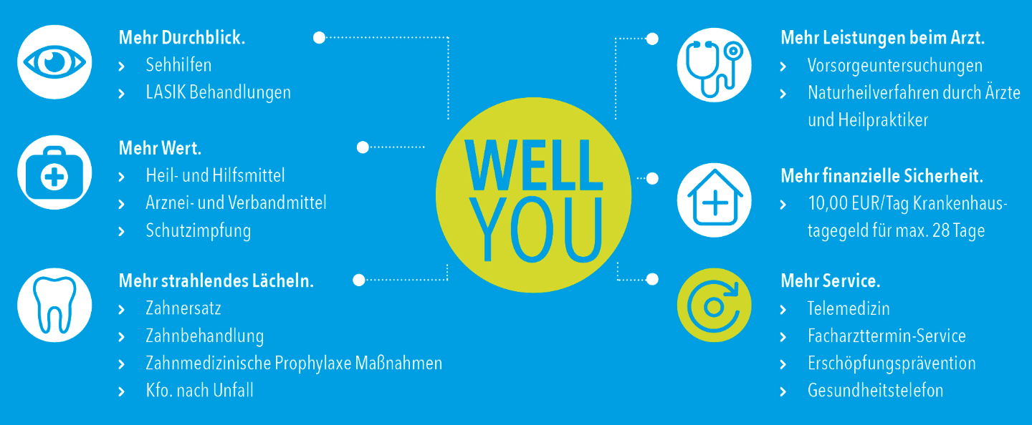
13 LEISTUNGEN FÜR IHRE MITARBEITER

Slide 17





Service erleben
Vom reinen Leistungserbringer zum innovativen Gesundheitsdienstleister
Telemedizin
Ärztliche Beratung jederzeit - digital
Facharzt Terminservice
Erstmalige Terminvereinbarung
Vorverlegung eines bestehenden Termins
Gesundheitstelefon
Telefonische 24h Hotline (24/7/365)
Medizinische Beratung von A bis Z
Benennung von Leistungserbringern jeglicher Art
Erschöpfungsvorsorge
Professionelle Unterstützung bei Stress

Slide 18






WELL YOU – DEIN PERSÖNLICHES GESUNDHEITSBUDGET
Konzept zur betrieblichen Krankenversicherung
Individuell wählbares Budget (jährlich)
13,00 EUR
13,50 EUR*
21,10 EUR
22,00 EUR*
29,50 EUR
30,50 EUR*
Unser Einheitsbeitrag 16-67 (ohne und *mit Beitragsbefreiung)

Slide 19
Unsere Vorsorge - Gutscheine
Einfaches Handling & Kein Verwaltungsaufwand

Slide 20
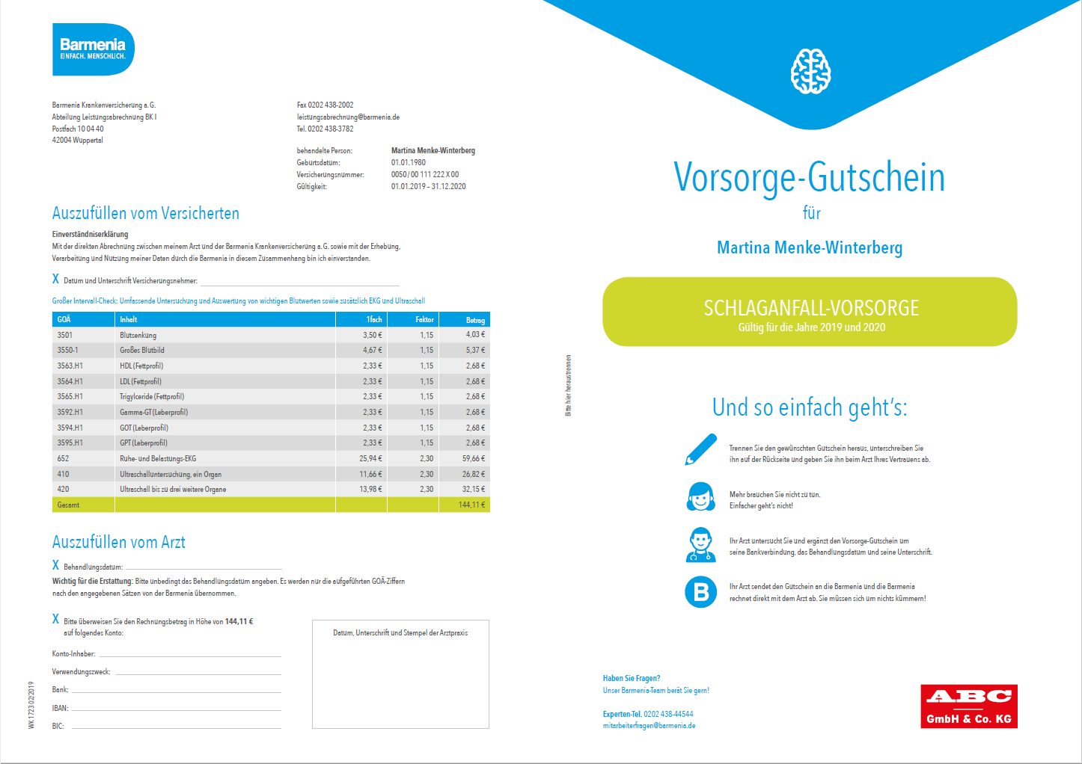
DIE VORSORGE-GUTSCHEINE DER BARMENIA
Konzept zur betrieblichen Krankenversicherung
Durchdachter und einfacher geht es nicht!
1.Termin beim Arzt vereinbaren
2. Gutschein heraustrennen und
3. beim Arzt abgeben
4. Fertig !
Wir rechnen mit dem Arzt ab!
Kein Aufwand für Arbeitgeber und Arbeitnehmer

Slide 21
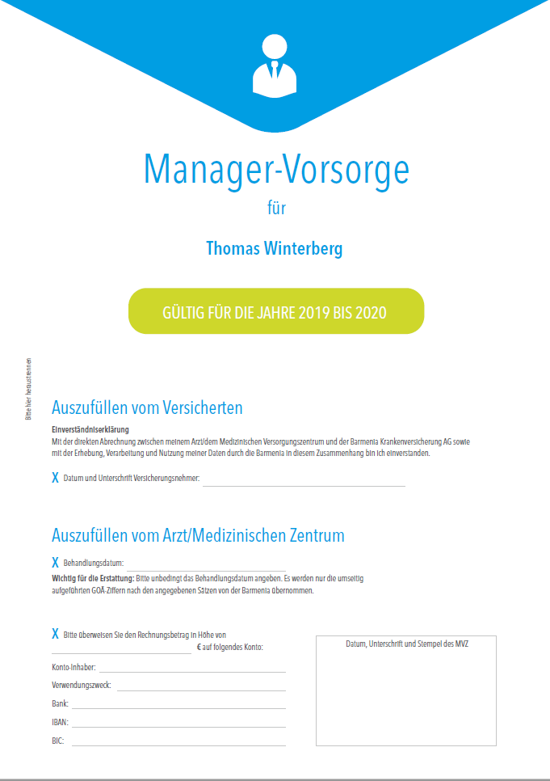
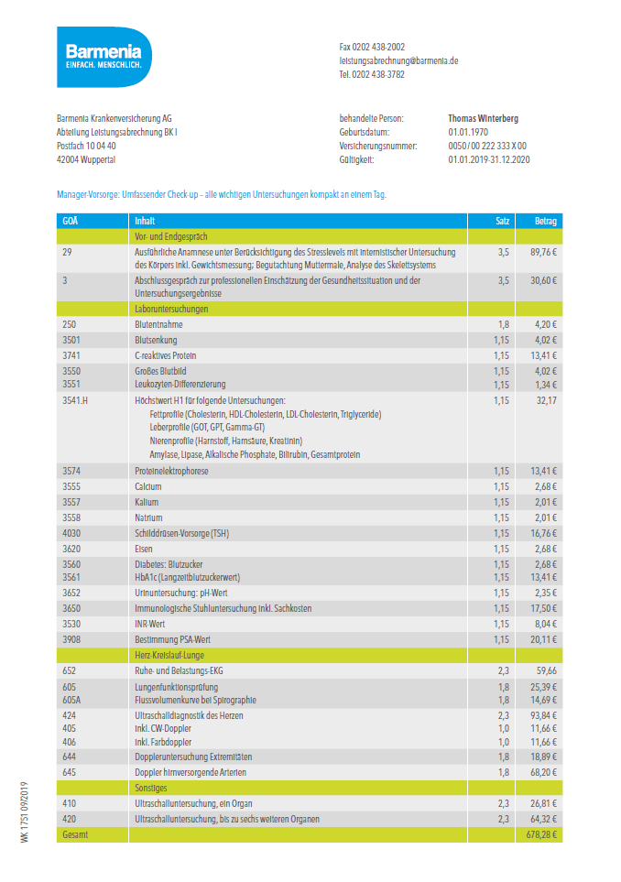
DIE MANAGER VORSORGE
Konzept zur betrieblichen Krankenversicherung
Vorsorge für Manager und Führungskräfte – exklusiv und auf Privatpatienten-Niveau!
Organisations-/Koordinationsaufwand entfällt komplett – durch Arzt-Termin-Service
Behandlung/Untersuchungen ohne Eigenbeteiligung

Slide 22

Unser ZaHnbaustein
Einfach wie unsere Gutscheine

Slide 23

WELL DENT – DAS ZAHNBUDGET
Konzept zur betrieblichen Krankenversicherung
Individuelles wählbares Jahres-Budget von 500€ bis 5.000€
100% Leistung ohne Kürzung bis das Budget aufgebraucht ist
Zahnersatz (zum Beispiel Implantate, Brücken, Kronen)
Zahnbehandlung (zum Beispiel hochwertige Kunststoff-Füllungen, Wurzel- und Parodontose-Behandlungen)
Zahnmedizinische Prophylaxe-Maßnahmen (zum Beispiel professionelle Zahnreinigung, Fissuren-Versiegelung
Zahn- und Kieferregulierungen (Kieferorthopädie) nach Unfällen
Budgetabrechnung ist jährlich und nicht nach Rechnung

Slide 24
UNSERE KLASSIKER
Einfach wie unserer Gutscheine

Slide 25

GET WELL PREMIUM - KRANKENHAUS 1-BETT
Konzept zur betrieblichen Krankenversicherung
Versorgung nach den besten und modernsten Behandlungsmethoden
Unterbringung im Ein –oder Zweibettzimmer
Privatärztliche Behandlung
Ambulante Operationen inkl. Aufnahme und Abschlussuntersuchung
Ambulante Aufnahme- und Abschlussuntersuchung
Keine Begrenzung auf die GOÄ
Übernahme der GKV-Zuzahlungen
Übernahme der Transportkosten
ROOMING IN Option bei Kinder
KH-Ersatzleistung bei nicht Inanspruchnahme 30 EUR

Slide 26

GET WELL COMFORT - KRANKENHAUS 2-BETT
Konzept zur betrieblichen Krankenversicherung
Versorgung nach den besten und modernsten Behandlungsmethoden
Unterbringung im Zweibettzimmer
Privatärztliche Behandlung
Ambulante Operationen inkl. Aufnahme und Abschlussuntersuchung
Ambulante Aufnahme- und Abschlussuntersuchung
Keine Begrenzung auf die GOÄ
Übernahme der GKV-Zuzahlungen
Übernahme der Transportkosten
ROOMING IN Option bei Kinder
KH-Ersatzleistung bei nicht Inanspruchnahme 15 EUR

Slide 27

DAS KRANKENTAGEGELD
Konzept zur betrieblichen Krankenversicherung
Gesundheitliche Probleme führen nicht zu finanziellen Sorgen
Kompensation von Verdienstausfall bei längerer Arbeitsunfähigkeit
Keine Wartezeiten
Günstige Gruppenbeiträge
Keine Gesundheitsprüfung

Slide 28

AUSLANDSREISE
Konzept zur betrieblichen Krankenversicherung
Wertvoller Gesundheitsschutz im Urlaub – Heil- und Zahnbehandlungen, Reiseschutzimpfungen, Rücktransporte
Verzicht auf separate Auslandsreiseversicherung
Keine Gesundheitsprüfung
Günstige Gruppenbeiträge auch bei Arbeitnehmer-finanzierter bKV

Slide 29

Competence Center Firmenkunden
So erreichen Sie uns:
0202 438 3995
competencecenter-firmenkunden@barmenia.de
Barmenia Versicherungen
Barmenia-Allee 1
42119 Wuppertal
www.barmenia-firmenloesungen.de
Mehr Informationen auf wellyou.barmenia.de

